Slide 1
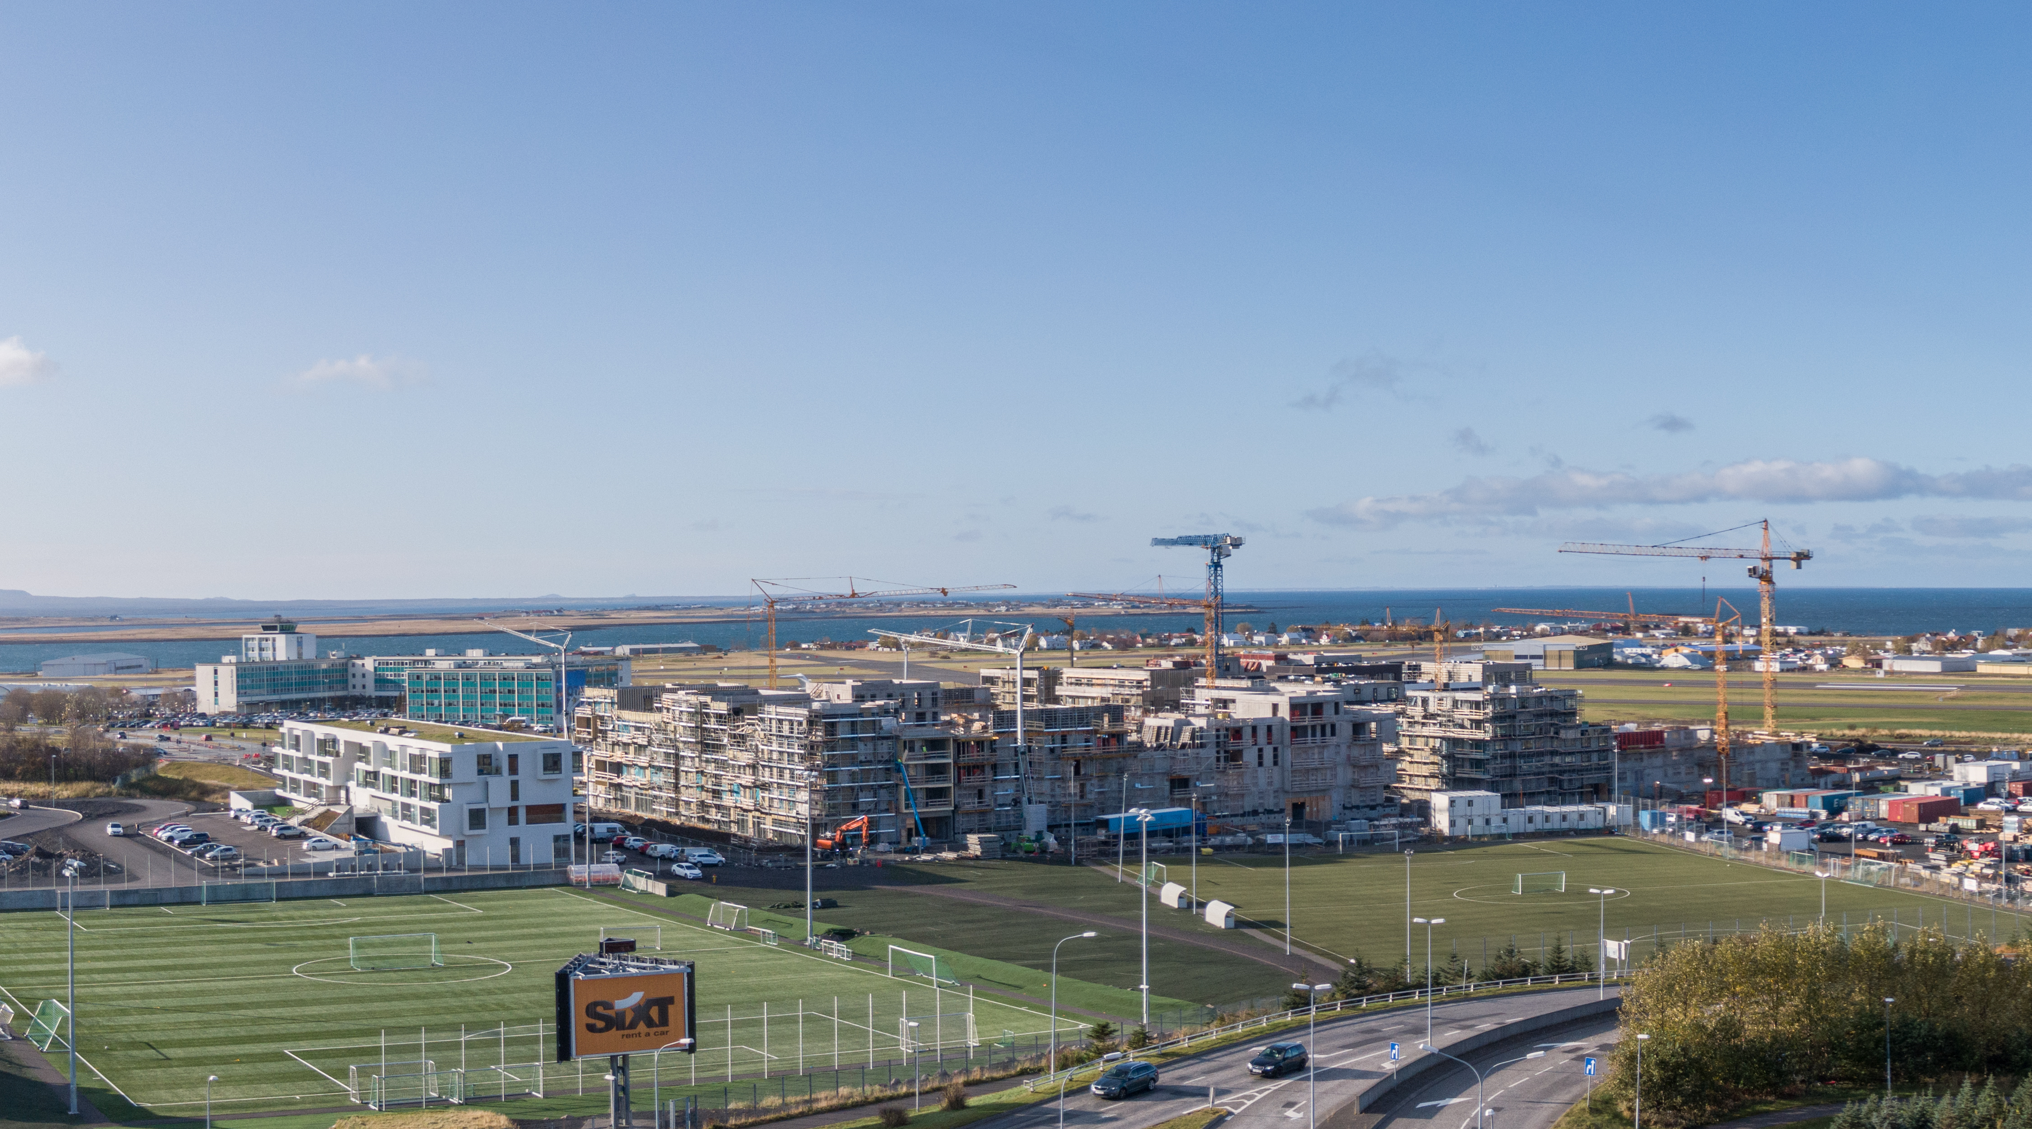
HLÍÐARENDI
UMHVERFIS- OG SKIPULAGSSVIÐ
YFIRBORÐSFRÁGANGUR HVERFIS

Slide 3
Hlíðarenda-
svæði

Slide 4
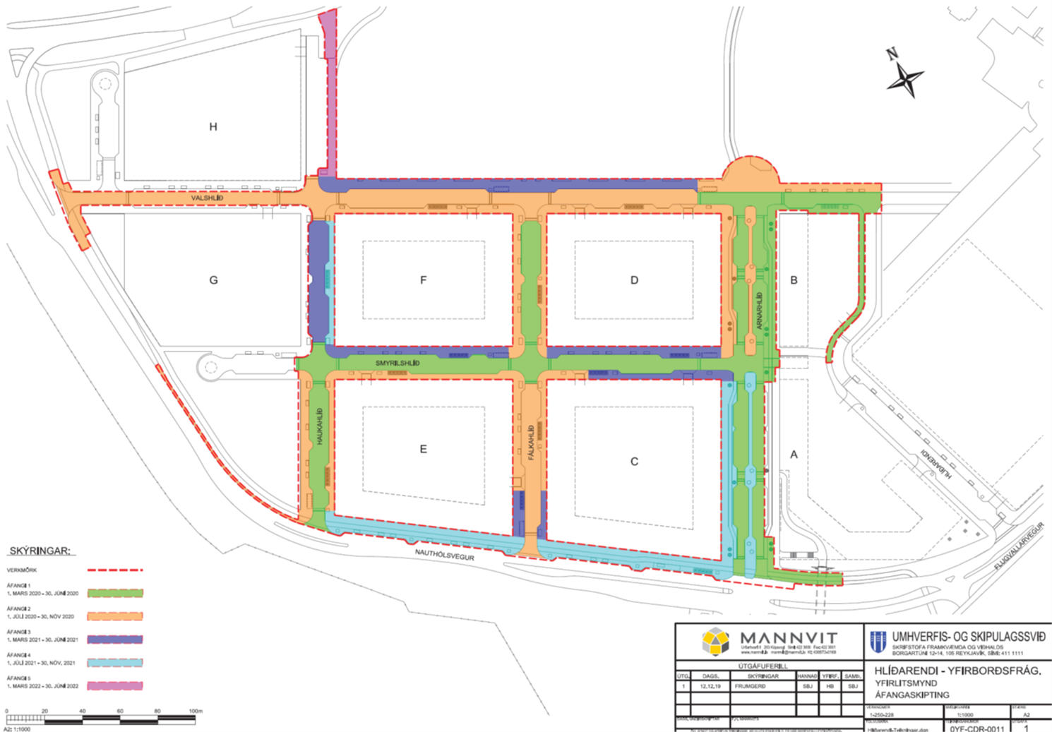
Áætlað er að hefja framkvæmdir í mars og að þeim ljúki fyrir árslok 2022
VERKMÖRK
MARS-JÚNÍ 2020
JÚLÍ-NÓV 2020
MARS-JÚNÍ 2021
JÚLÍ-NÓV 2021
MARS-JÚNÍ 2022

Slide 5
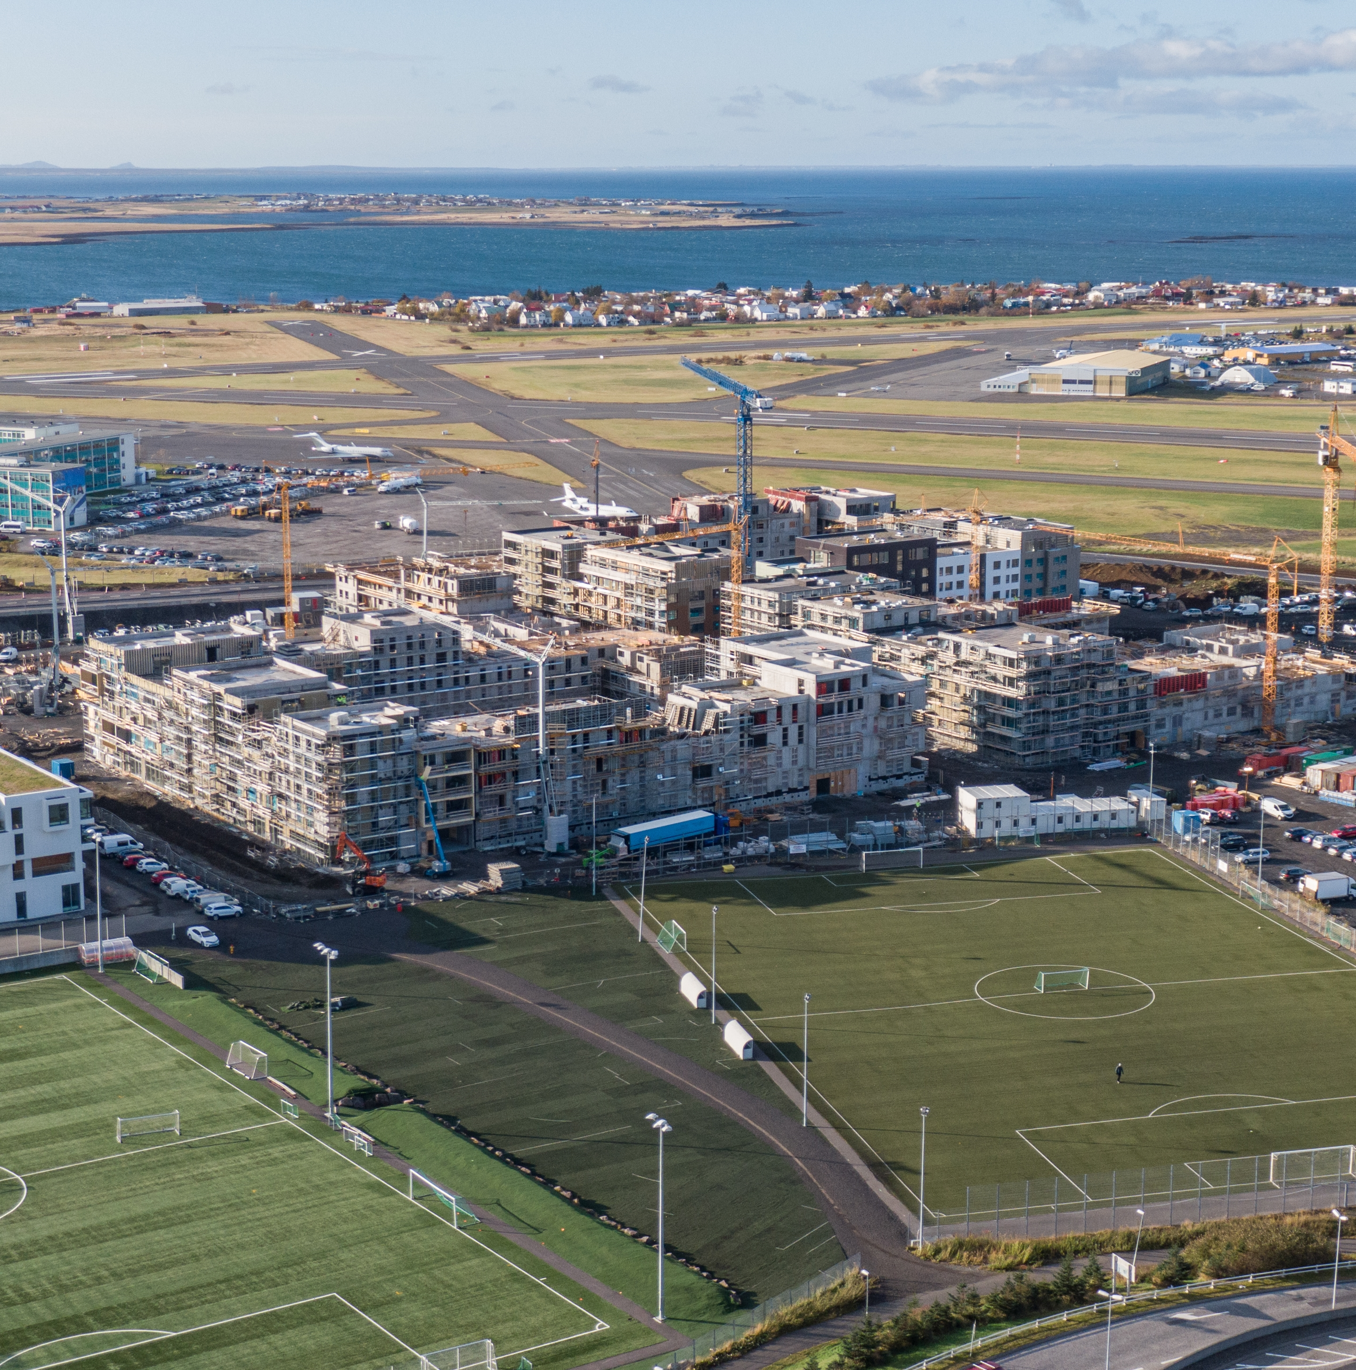
Hlíðarendasvæðið
er skipulögð íbúðabyggð og er skipulag svæðisins í takt við stefnu borgarinnar um þéttingu byggðar.
Um 600 íbúðir verða í hverfinu að lokinni uppbyggingu og um 75.000 m2 af atvinnuhúsnæði.
Lýsing á verkefni
Um er að ræða fullnaðarfrágang yfirborðs í hverfinu:
Malbikun umferðargatna
Hellulögn göngu- og hjólastíga
Gróðursetning og grasbeð
Lýsing gatna- og gönguleiða

Slide 6
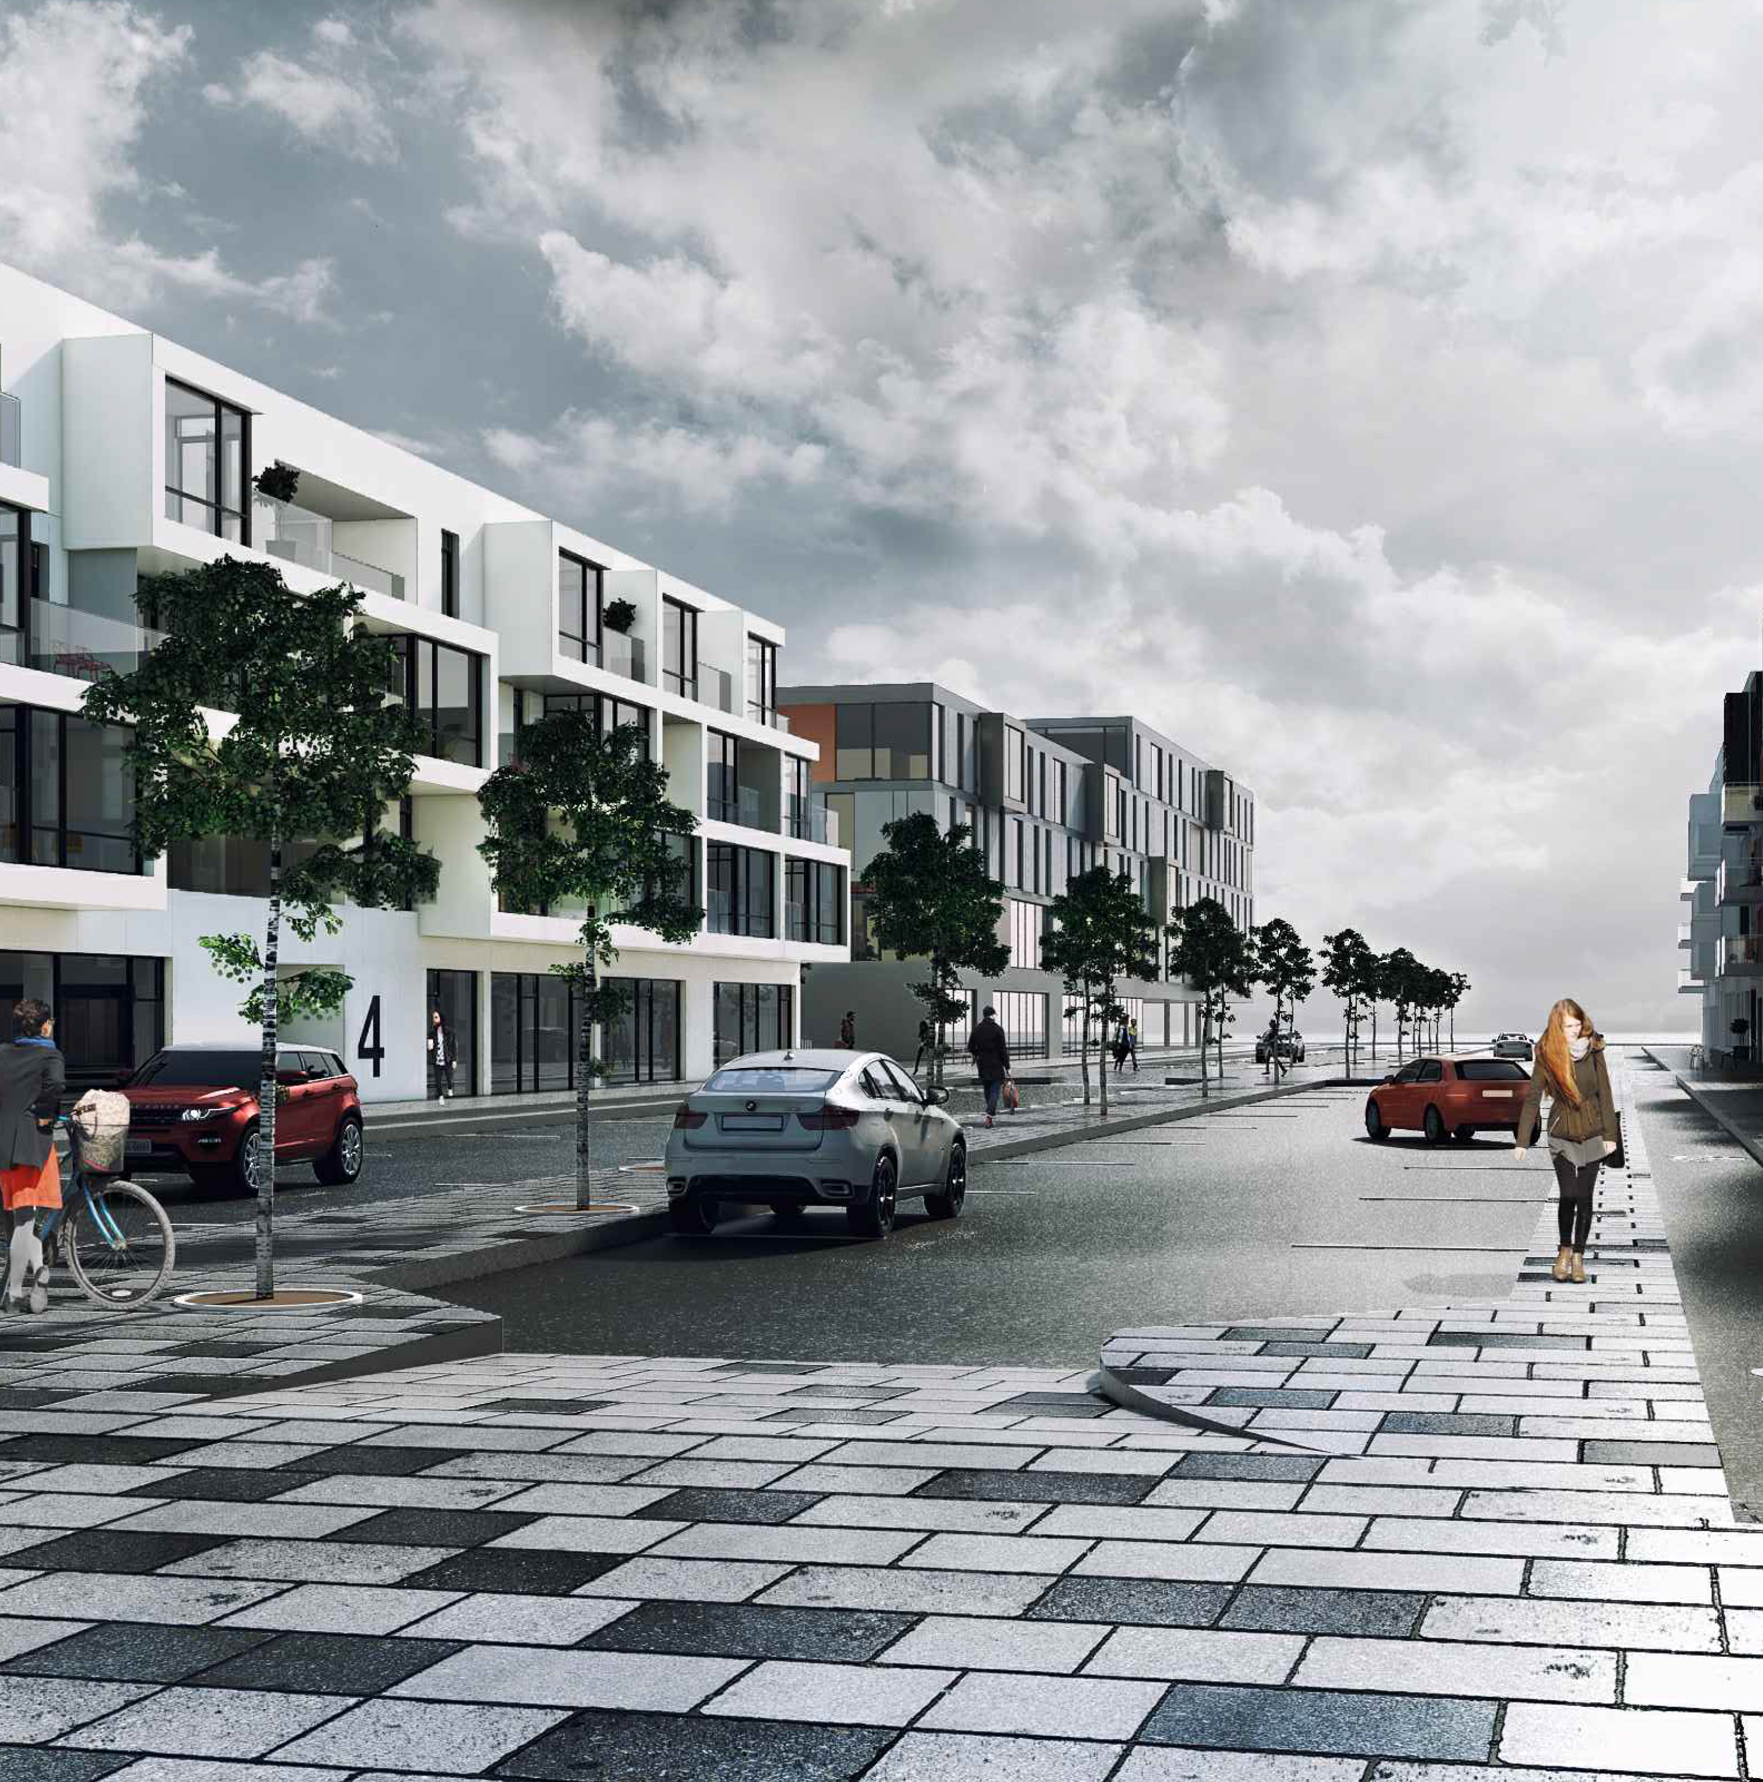
Hlíðarendasvæðið
Kostnaðaráætlun
gerir ráð fyrir að heildar-kostnaður við yfirborðsfrágang verði um 820 mkr:
Árið 2020 600 mkr
Árið 2021 170 mkr
Árið 2022 50 mkr

Slide 7
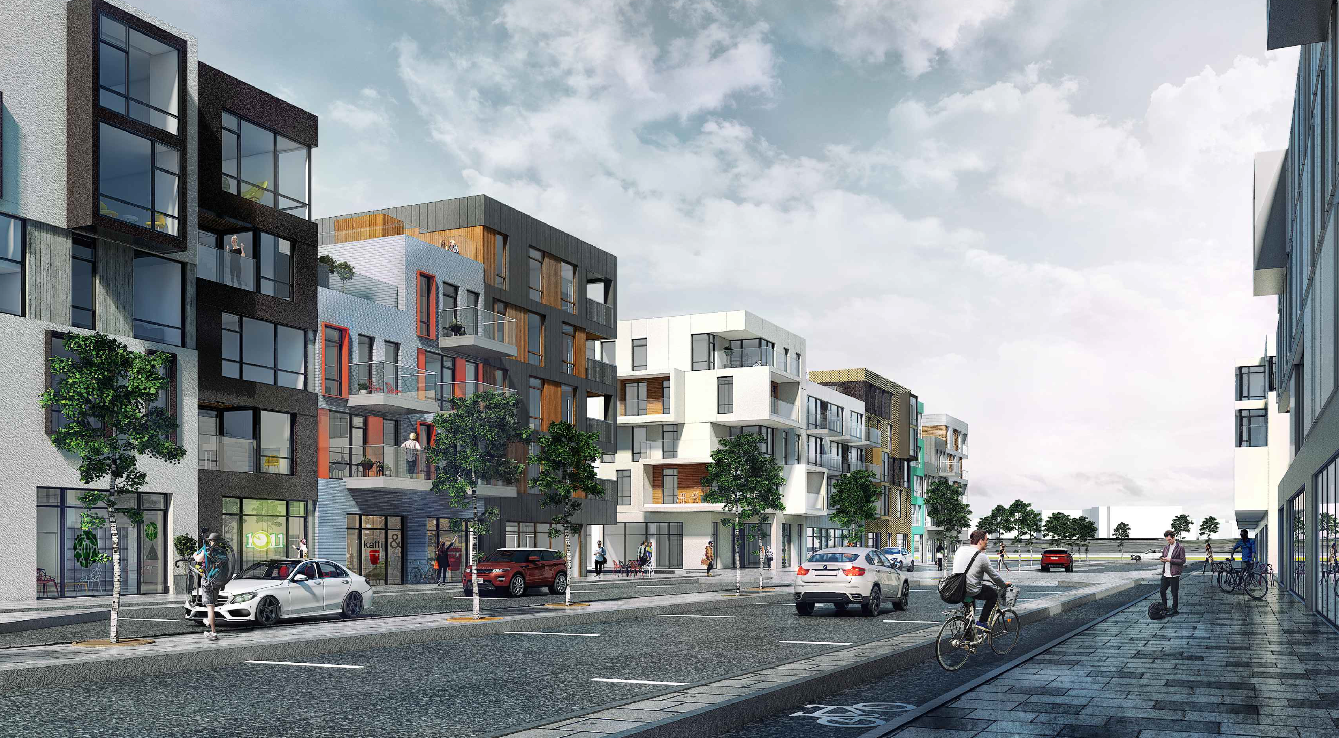




Takk fyrir

